Slide 1


Переход компании на безбумажный
документооборот с поддержкой
искусственного интеллекта

Slide 2
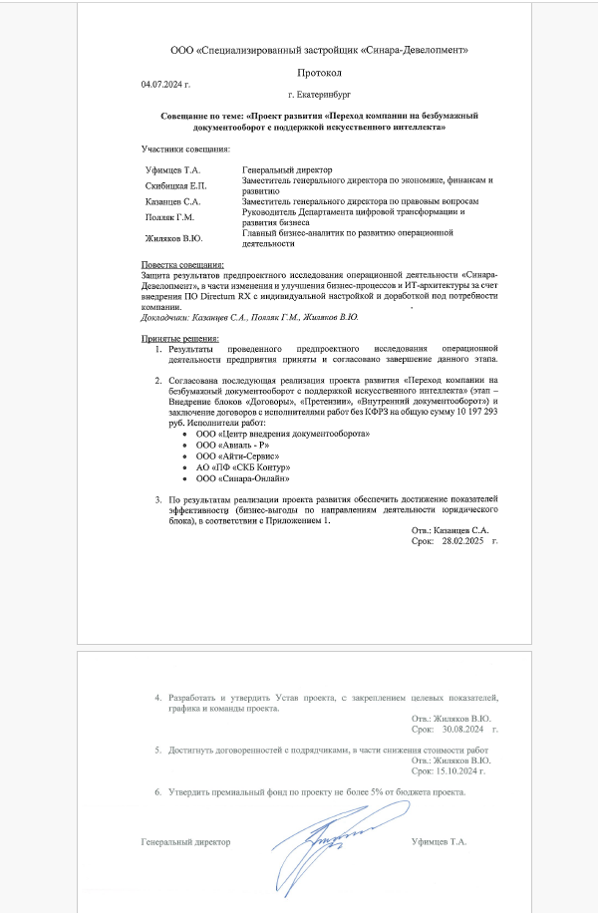
Цели и задачи проекта
Цель проекта: Сформировать единое информационное пространство Компании, обеспечивающее автоматизированную работу с документами и процессами.
Задачи проекта:
Снизить расход времени сотрудников на регулярные задачи в части документооборота и делопроизводства;
Обеспечить максимальную прозрачность бизнес-процессов;
Повысить исполнительскую дисциплину;
Обеспечить сохранность и конфиденциальность информации за счет внедрения цифрового архива;
Сроки проекта: 15.07.2024 – 28.02.2025
2

Slide 3
Плановые ключевые показатели эффективности проекта
№ | Бизнес-выгоды | До проекта | После проекта
1. | Претензии:
1.1. | Сокращение времени обработки входящих претензий (на одну претензию) | 1 час | 0,5 час
2. | Договорная деятельность:
2.1. | Сокращение времени обработки договорных документов (на один документ) | 2 часа | 1 час
3. | Внутренний документооборот:
3.1. | Сокращение времени обработки входящей корреспонденции (на одно входящее сообщение) | 0,25 часа | 0,12 часа
3

Slide 4
Контур проекта
Договорная деятельность
Подготовка, согласование, подписание и учет договорных документов
Интеграции с учетной системой и Росреестром
Внутренние документы
Подготовка и согласование Служебных записок и Приказов
Инициация заявок и разработка проектов договоров
Претензионная работа
Получение, обработка и подготовка обращение в адрес подрядчиков на претензии
Вх. и Исх. корреспонденция
Получение, обработка, постановка поручений по Вх. письмам;
Исполнительская дисциплина
Подготовка Исх. писем связанных с Вх. корреспонденцией
Настройка отчетности по исполнительской дисциплине работников
4

Slide 5
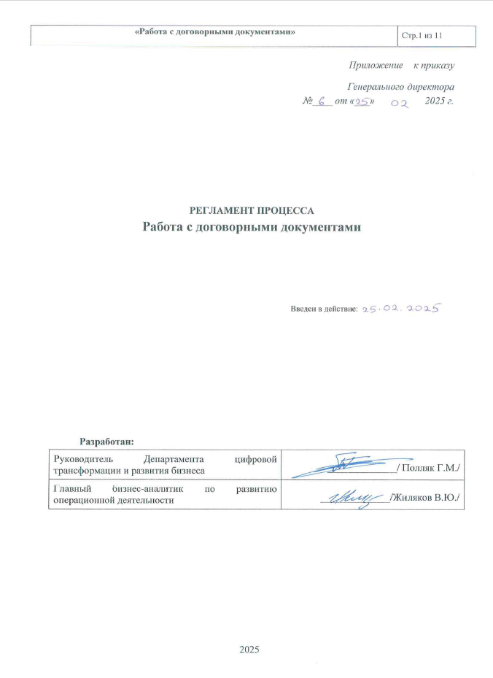
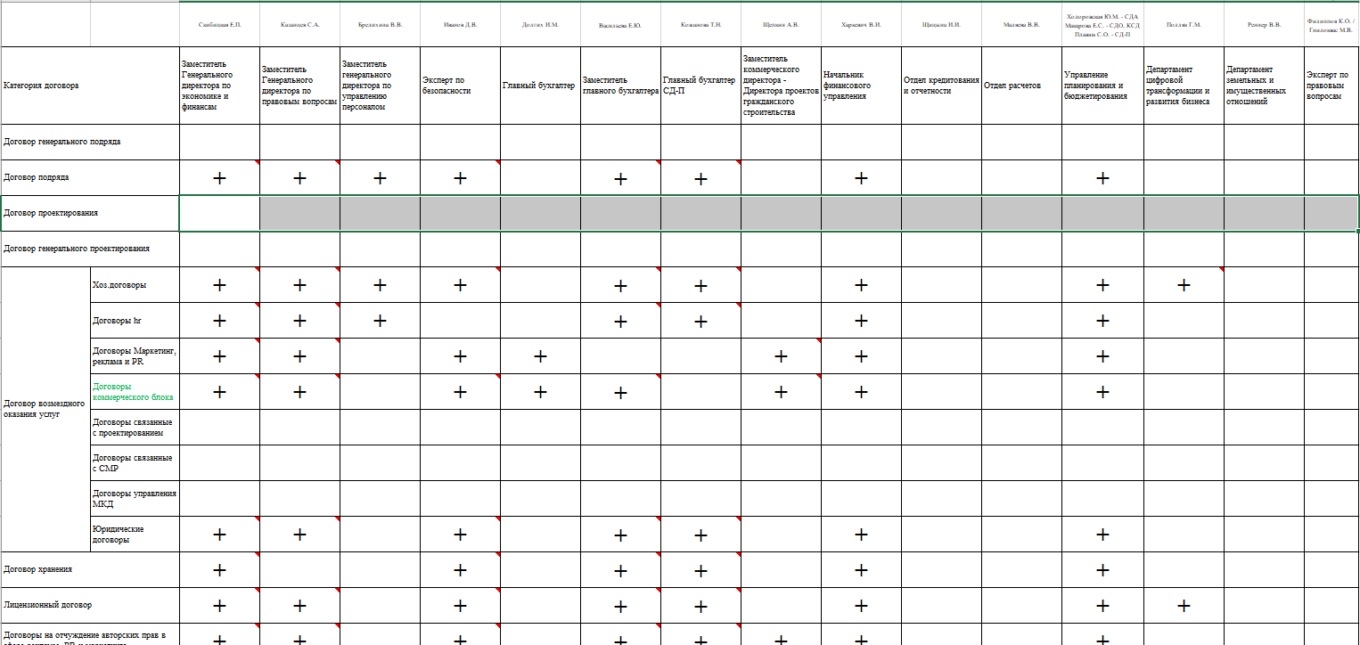
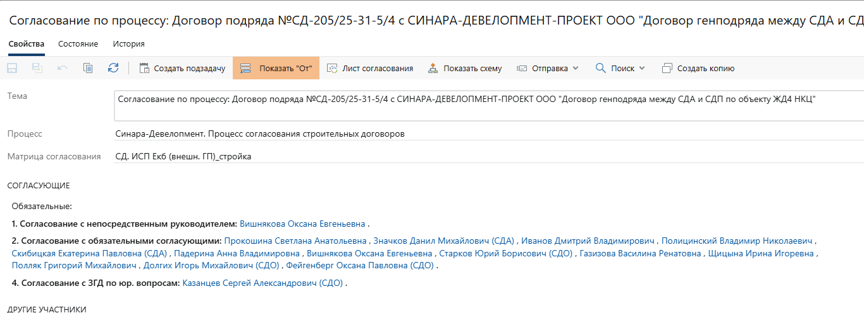
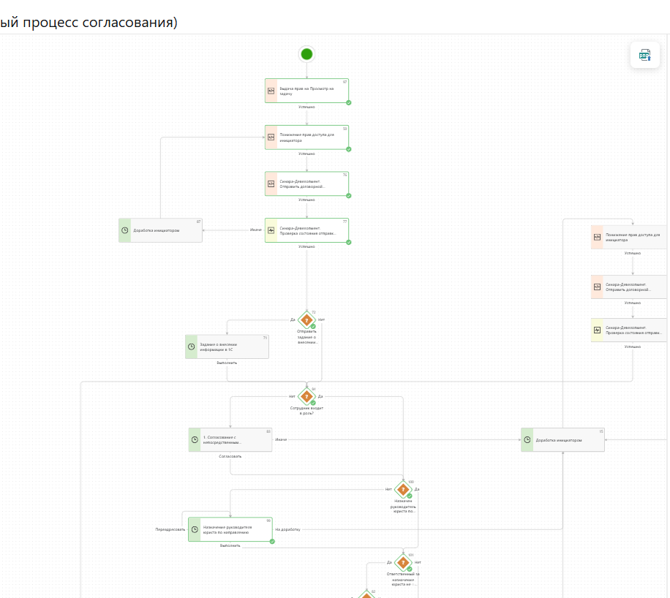
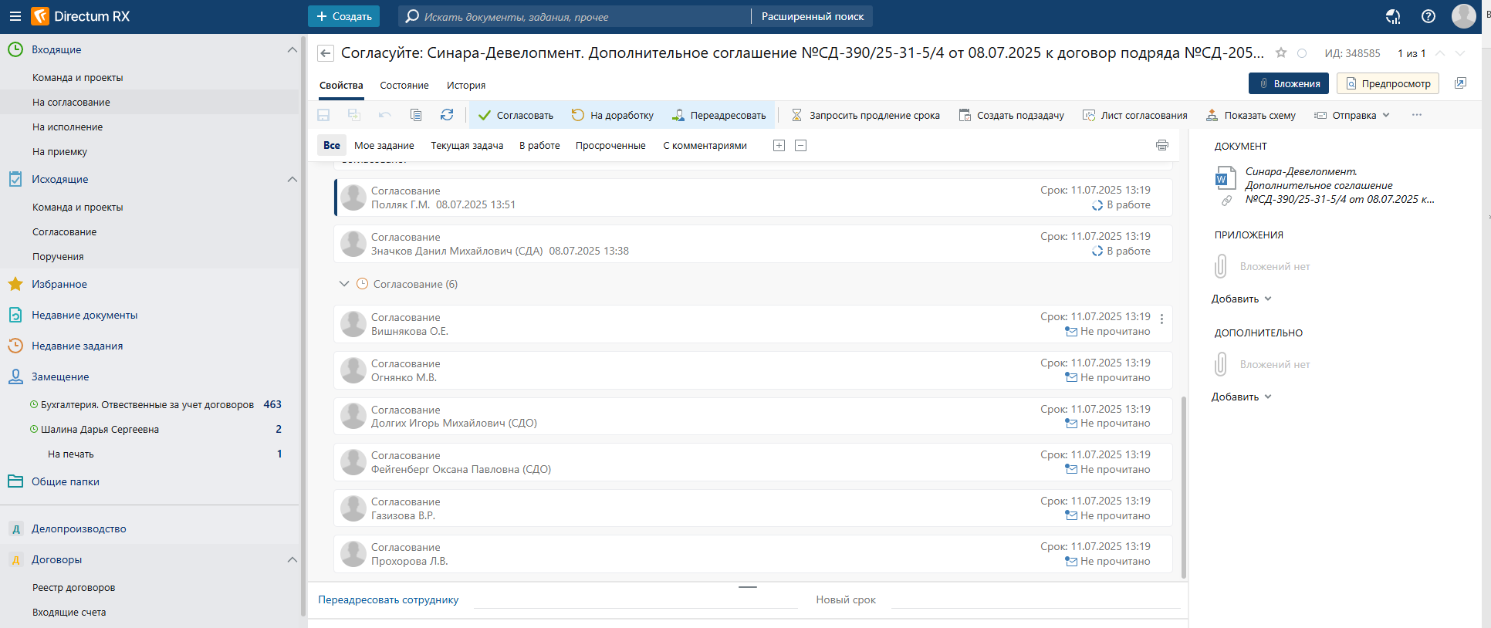
Договорная деятельность
Проведен аудит договорной деятельности и сформированы актуализированные БП;
Сформированы и настроены матрицы согласования договорных документов;
Проведена централизация договорной деятельности в 1м месте и настройка интеграции с учетной системой 1С;
Доступный и прозрачный процесс хода движения договорного документа (от инициации до сдачи в архив);
Возможность эл. подписания договорных документов;
Настроен эл. обмен с Росреестром для автоматического получения зарегистрированных договоров продажи недвижимости в эл. формате
5

Slide 6
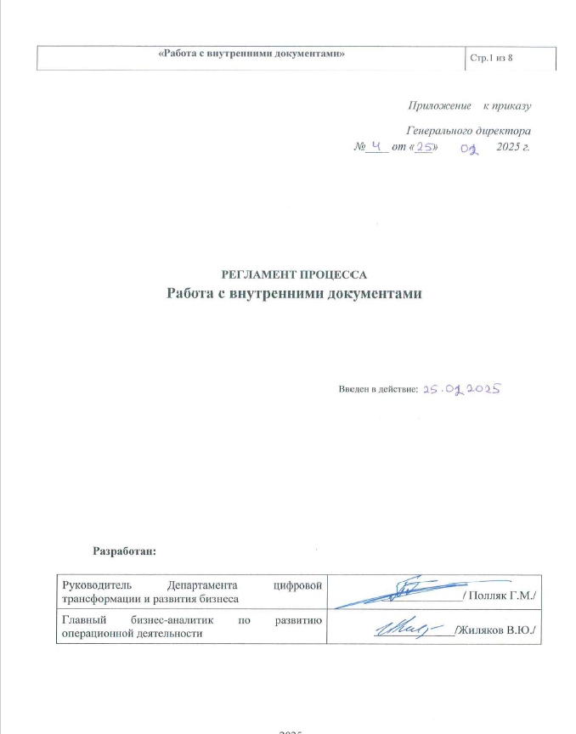
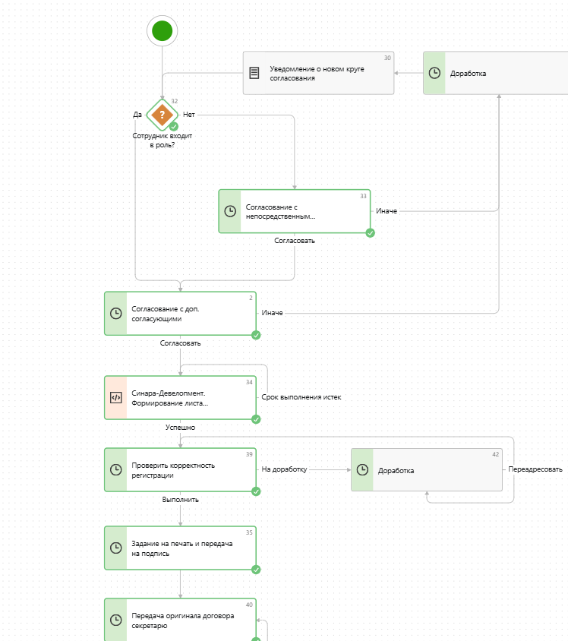
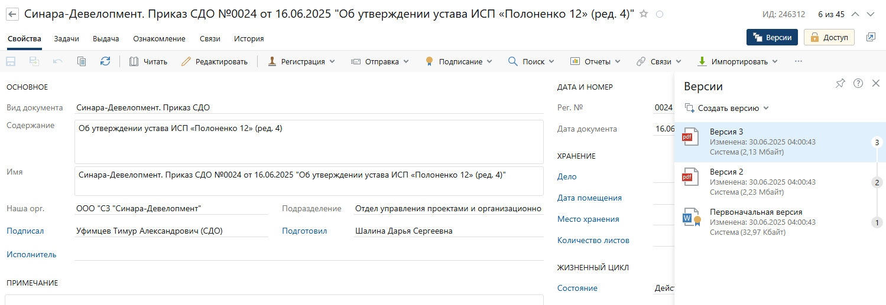
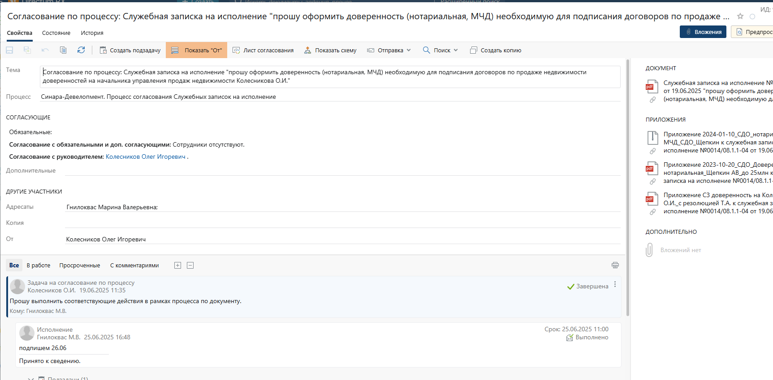
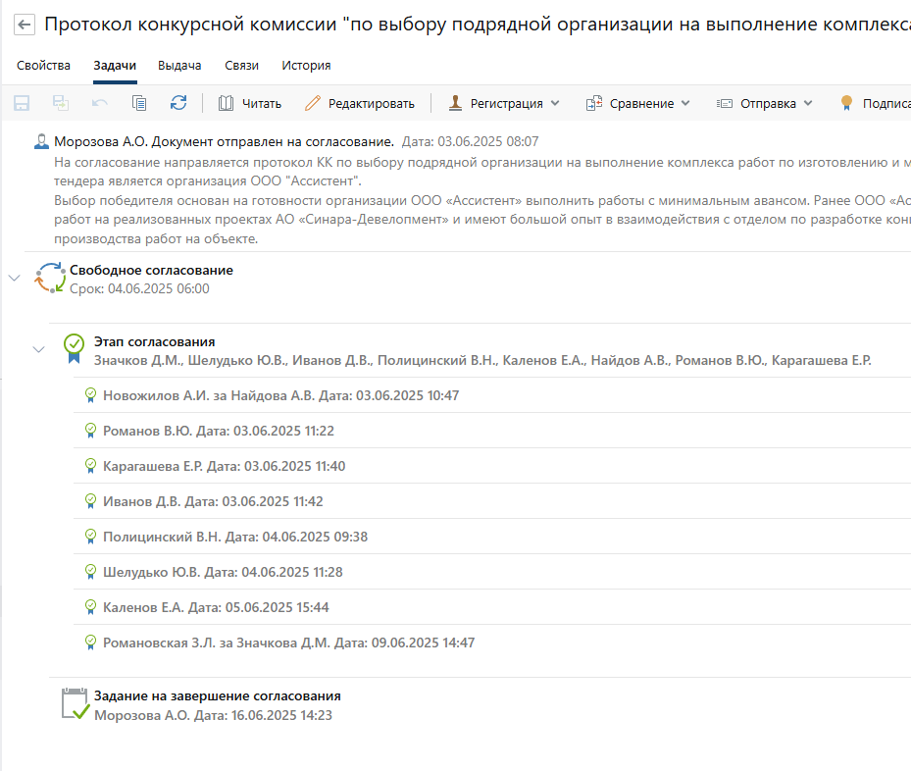
Внутренние документы
Проведен аудит работы с внутренними корпоративными документами и сформированы актуализированные БП и сформированы правила их оформления;
Обеспечен перенос имеющегося функционала по работам с Служебными записками, Приказами и Протоколами Конкурсной Комиссии из Directum 5.6.1. в Directum RX;
Создан новый вид документа и проработан и автоматизирован процесс в рамках системы по формированию заявок на разработку договорных документов силами СД;
Настроены журналы регистрации внутренних документов для самостоятельной работы пользователей без привлечения ответственных лиц
6

Slide 7
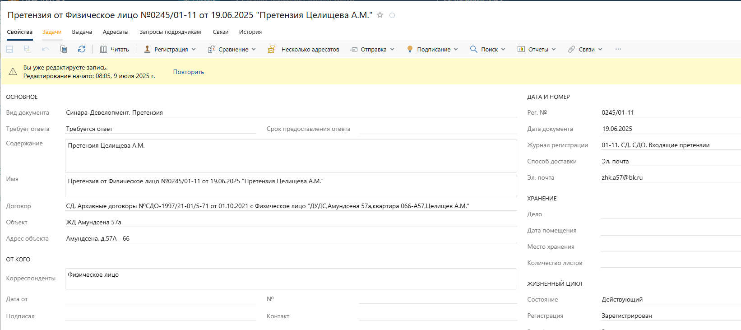
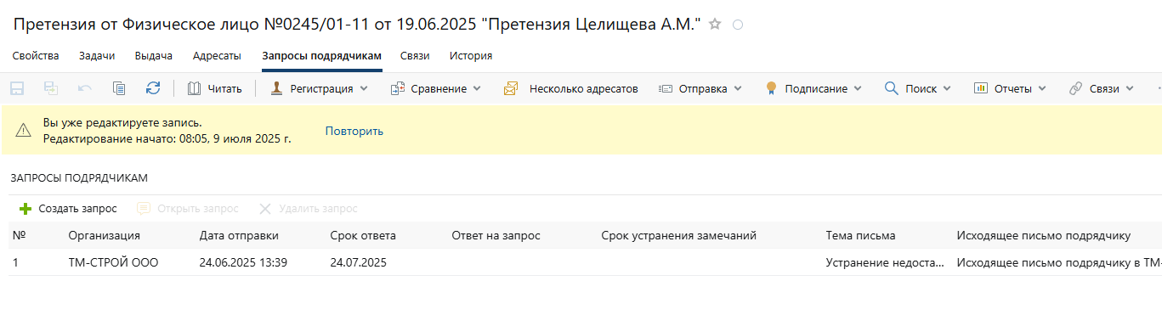
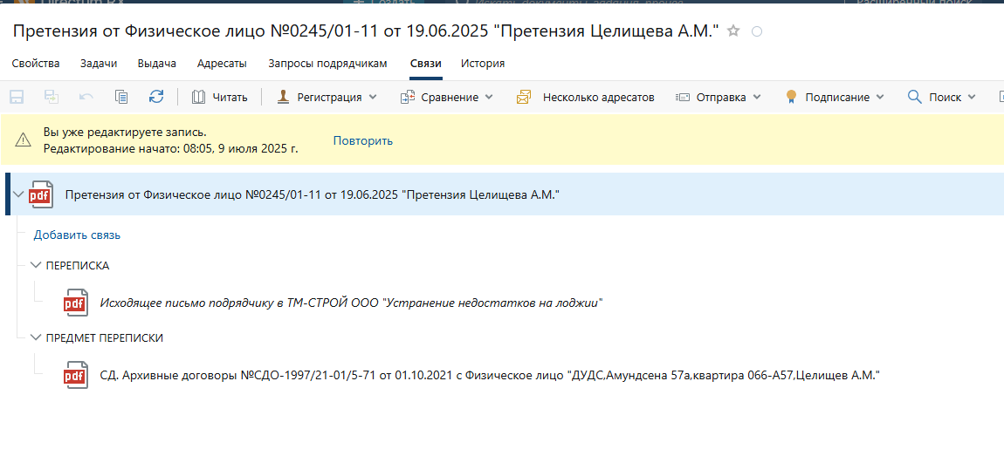
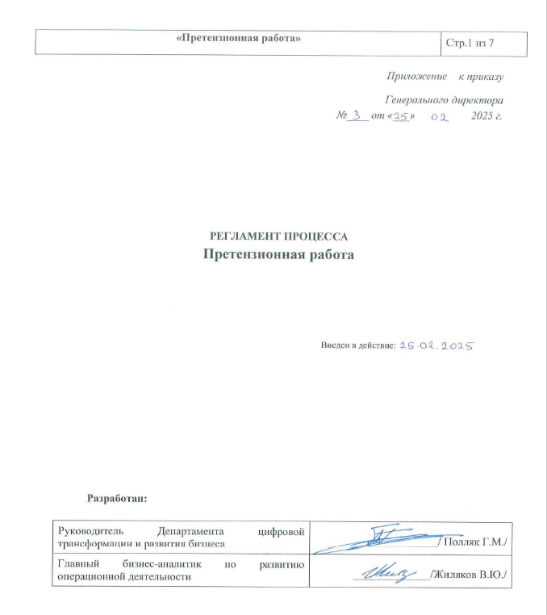
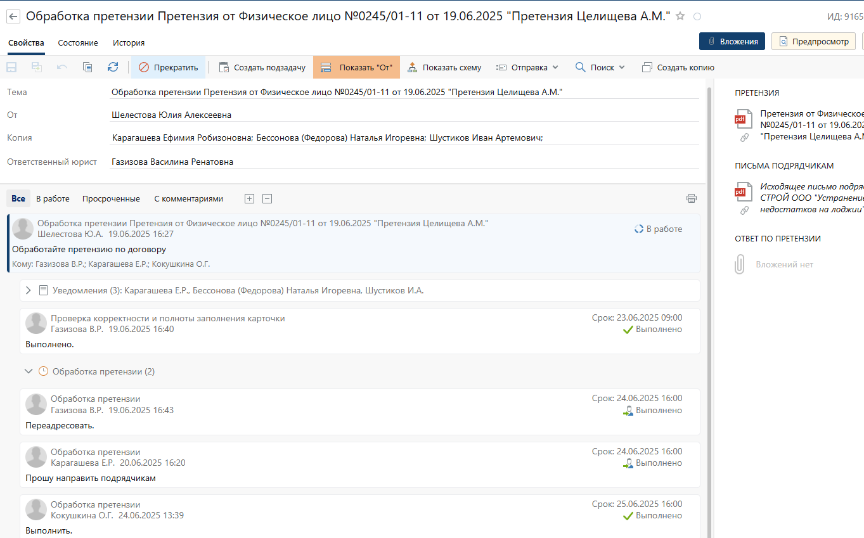
Претензионная работа
Проведен аудит работы с претензиями и сформированы актуализированные БП;
Централизованное место работы с претензиями (от поступления до подготовки ответа);
Единая система регистрации претензий и автоматическая отправка информации об этом заявителю;
Электронный архив претензий и хронологии событий по ней;
Автоматический мониторинг ответов на исх. письма об устранении недостатков по претензиям
7

Slide 8
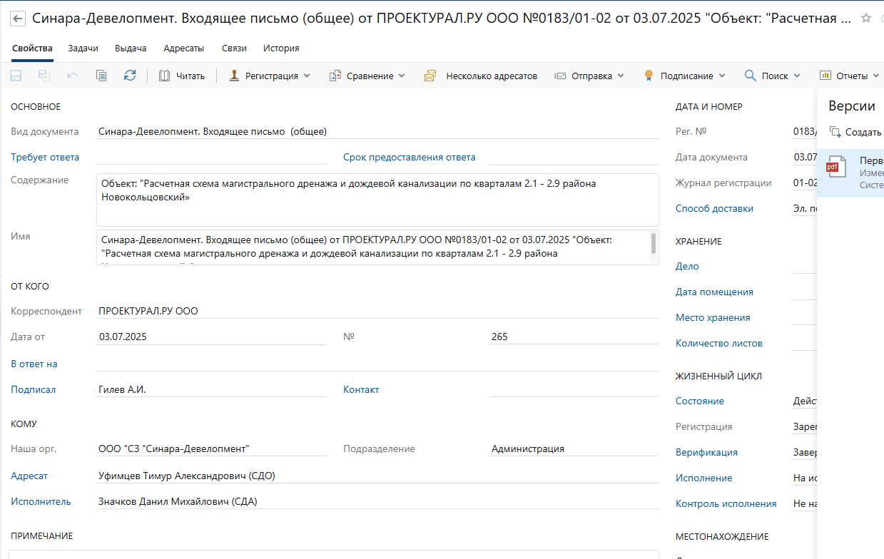
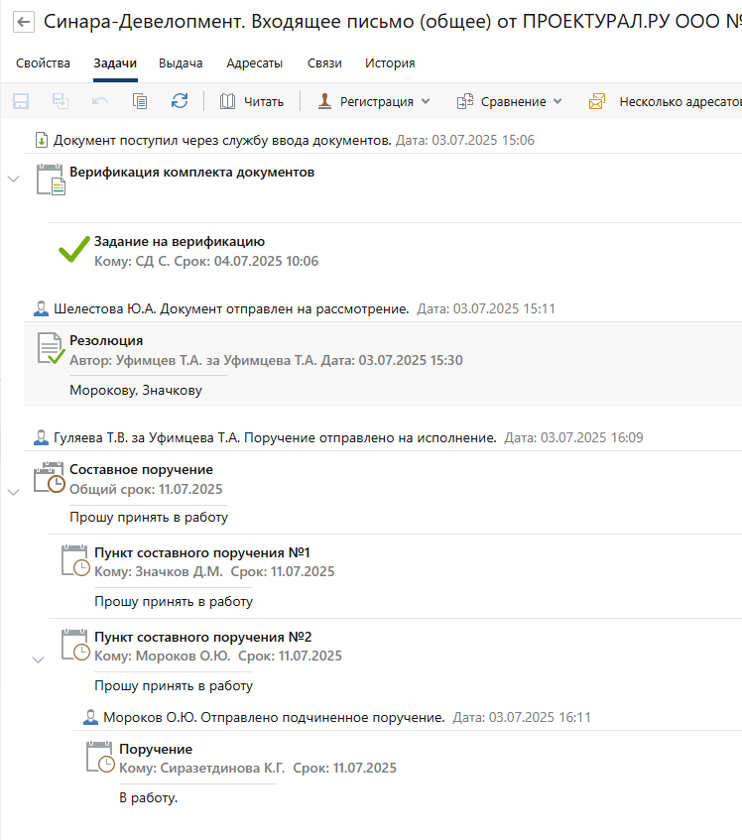
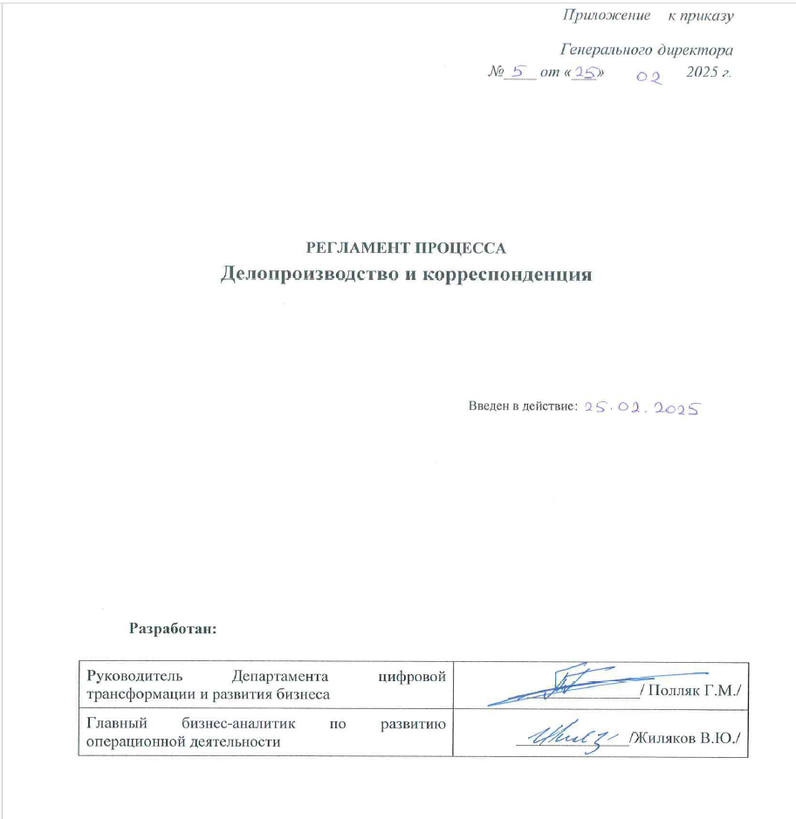
Вх. и Исх. корреспонденция
Проведен аудит работы с корреспонденцией и сформированы актуализированные БП;
Электронная обработка и архив вх. писем, постановка поручений и контроль их исполнения;
Настроены журналы регистрации для автоматической регистрации писем;
Прозрачная связь и зависимость Вх. и Исх. писем для отслеживания хронология переписки
Внедрен инструмент полуавтоматической обработки Вх. документов с использованием ИИ
8

Slide 9
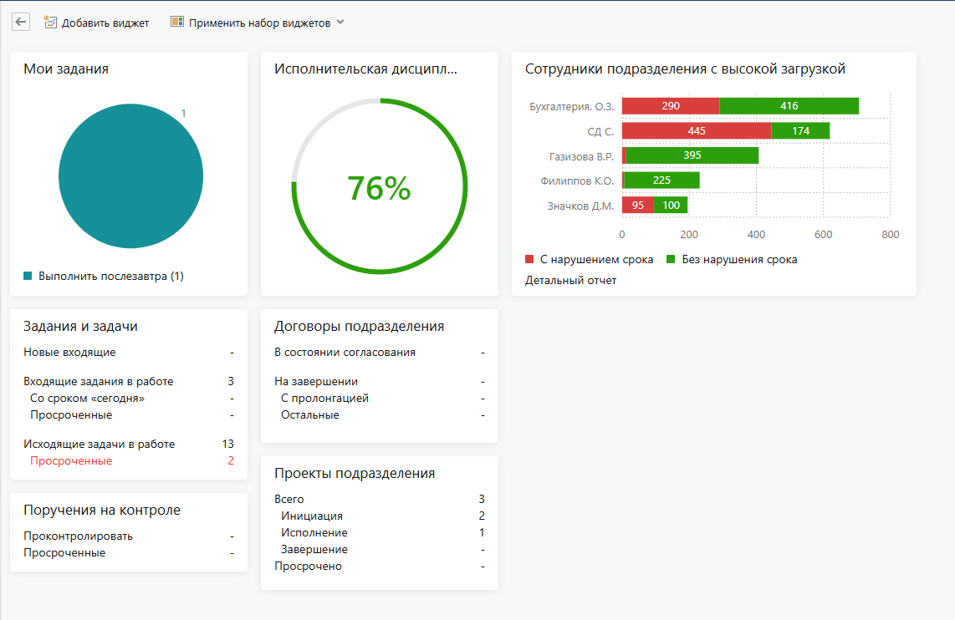
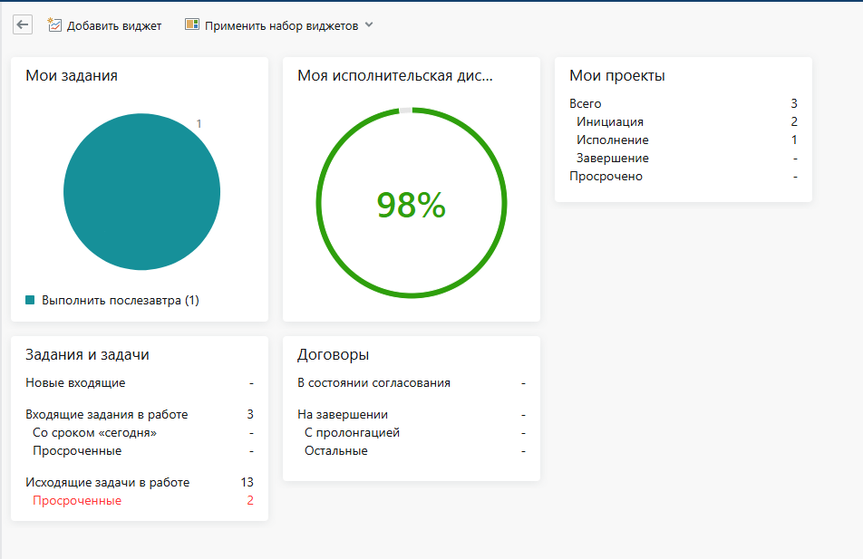
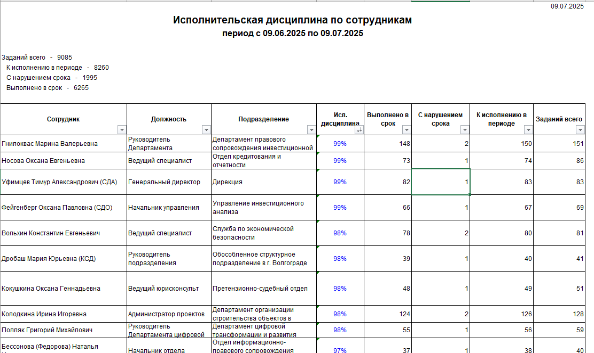
Исполнительская дисциплина
Прозрачный и интерактивный контроль исполнительской дисциплины:
Подчиненных подразделений и работников по работе с документами;
Исполнения поручений;
Возврата договоров с подписания от контрагентов;
По завершающимся договорам
9

Slide 10

Фактические ключевые показатели эффективности проекта
№ | Бизнес-выгоды | До проекта | План после проекта | Факт после проекта
1. | Претензии:
1.1. | Сокращение времени обработки входящих претензий (на одну претензию) | 1 час | 30 минут | 30 минут
2. | Договорная деятельность:
2.1. | Сокращение времени обработки договорных документов (на один документ) | До 2 часов | До 1 часа | До 25 минут
3. | Внутренний документооборот:
3.1. | Сокращение времени обработки входящей корреспонденции (на одно входящее сообщение) | 25 минут | 12 минут | 10 минут
10

Slide 11
Итоги*
22 472
1 251
Договоров и ДС мигрировано в новую СЭД
Договоров и ДС создано в новом СЭД
Принять реализацию проекта развития «Переход компании на безбумажный документооборот с поддержкой искусственного интеллекта» и считать реализацию проекта успешной
104
967
Внутренних документа создано в новом СЭД
Вх. письма обработано ч/з новую СЭД
135
238
Исх. письма создано ч/з новую СЭД
Претензии обработано ч/з новую СЭД
*Данные на 10.07.2025 г.
11

Slide 12
СПАСИБО ЗА ВНИМАНИЕ!
Готовы обсудить Ваши вопросы / предложения!
12

